Slide 1
作业三： 并行绘画矩形和圆
软件1606 程聪 U201617125

Slide 2
包含的头文件
#include <stdio.h>
#include <iostream>
#include <windows.h>
#include <math.h>
#include <iomanip>
#include <conio.h>

Slide 3

主要函数

Slide 4
并发 createThread()
使用CreateThread函数并发运行两个函数
同时画圆画房

Slide 5
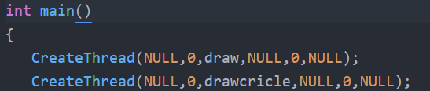
主要的函数细节

Slide 6
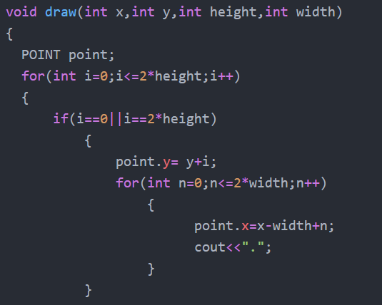
Draw（int x ,int y,int height,int width）

Slide 7
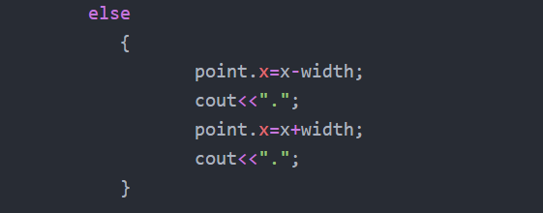
Draw（int x ,int y,int height,int width）

Slide 8
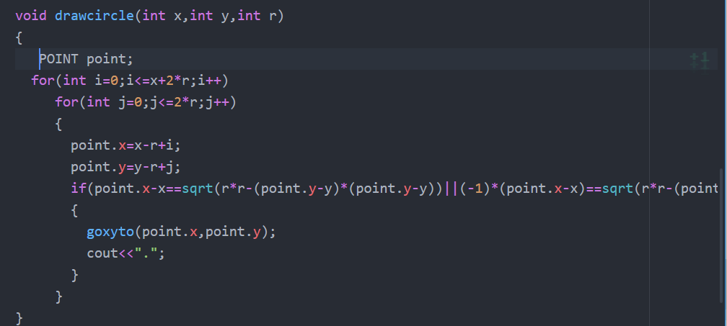
Draecricle(int x,int y,int r)

Slide 9
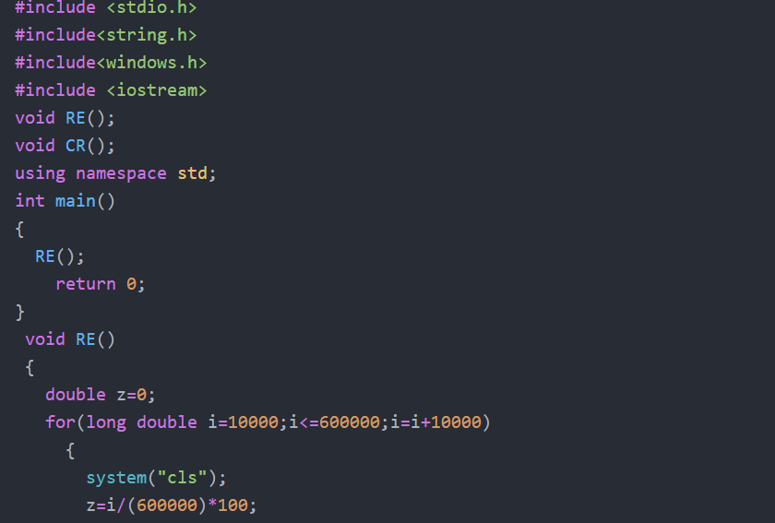
作业四 ：进度条

Slide 10
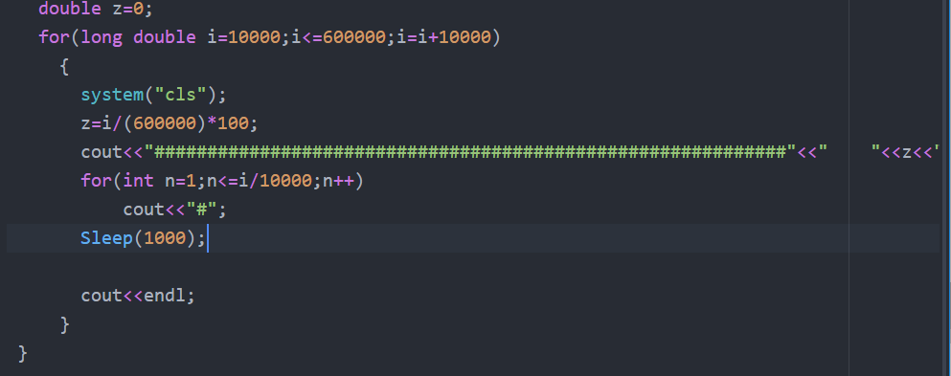
源代码

Slide 11
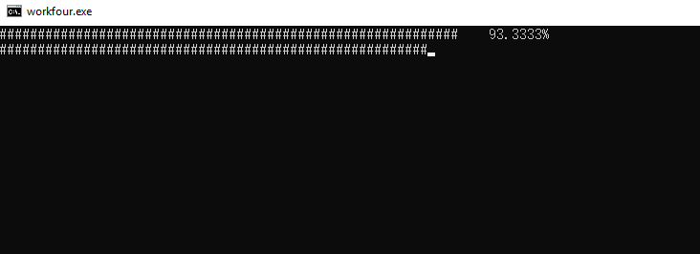
效果

